Slide 1

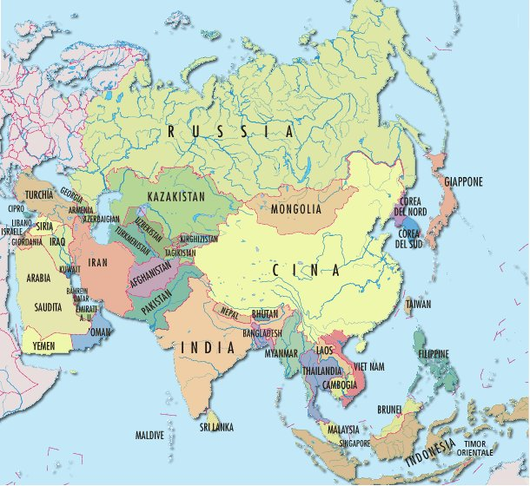
Asia
Il Territorio IMMENSO E SCONOSCIUTO

Slide 2
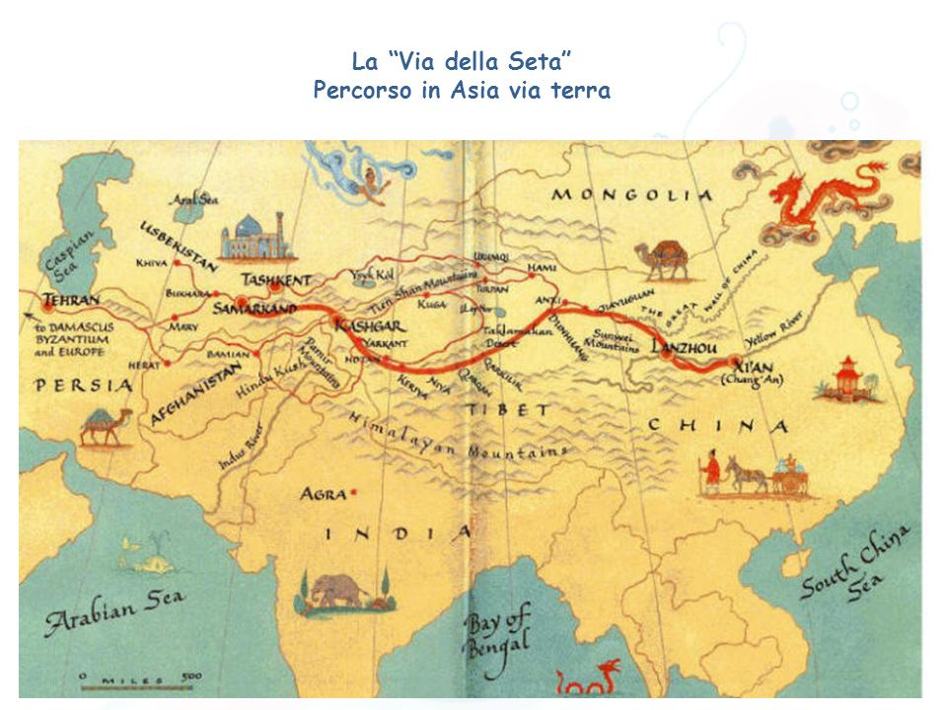
Alla scoperta dell’Asia
Alessandro Magno il primo a scoprire ASIA
XIII secolo 2 missionari francescani, e Marco Polo (il Millione)
XV sec: Europei iniziano a dominare Oriente (via mare)
XVIII sec Inglesi conquistano India
XIX sec Francesi conquistano Indocina
XX Sec. ASIA diventa sempre più una potenza economica (rapida crescita industriale: Giappone, India, Cina)

Slide 3
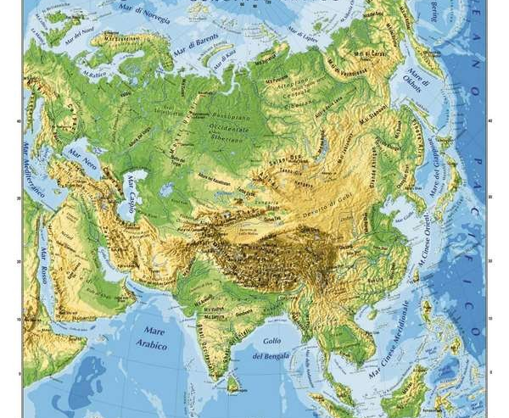
Cartina fisica
Enorme etensione (33% delle terre emerse)
Diverse aree:
FASCIA SETTENTRIONALE zona pianeggiante + altipiani
ZONA MONTUOSA
3 GRANDI PENISOLE (arabica, indiana, indocinese)
SISTEMA DELLE ISOLE (isole Curili, arcipelago giapponese, Filippine, Indonesia
Ricco di acque (diversi fiumi che sfociano Mar Glaciale Artico, Oceano Indiano e Oceano Pacifico)

Slide 4
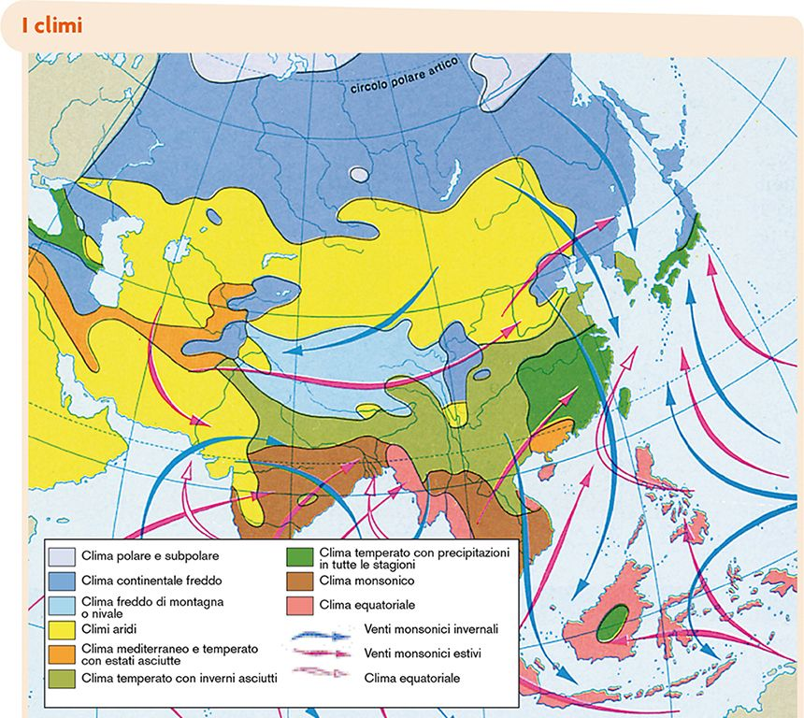
Clima
Straordinaria diversità dei climi
CLIMA CONTINENTALE a nord con fortissime escursioni termiche (tundra , foreste di conifere, steppe e deserti)- poco popolato
CLIMA TEMPERATO sud delle catene montuose (alternanza stagioni con con prati e foreste)-insediamenti umani
A sud CLIMA TROPICALE ED EQUATORIALE (foreste tropicali con alberi latifoglie sempre verdi)
Fenomeni tipici nella REGIONE SUD EST sono i MONSONI- (estivo carico di piogge /invernale secco)- causano frequenti INONDAZIONI, ma anche risorsa preziosa per AGRICOLTURA

Slide 5
Popolazione
Continente più popoloso della Terra.
Gruppi etnici : MONGOLOIDE (più diffuso), INDOEUROPEI(Iran e Birmania) Gruppi etnici minori : AUSTRONESIANI, SHERPA (Himalaya), DRAVIDA(India Sud e isola dello Sri-Lanka)
Zone densamente popolate (sud della catena montuosa Himalayana: come India e Cina) e zone disabitate
Città di enormi dimensioni: Tokyo (conglomerato urbano-35 milioni di abitanti)

Slide 6
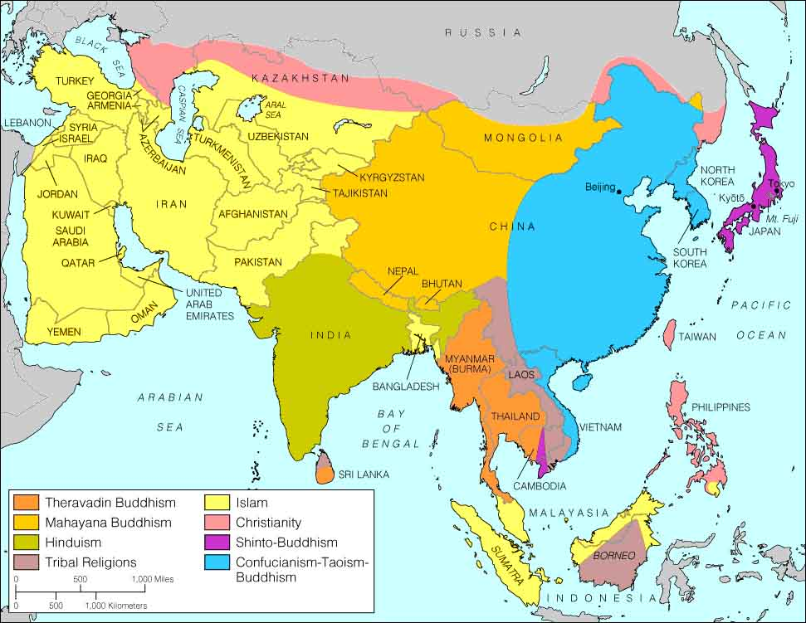
Religioni
Induismo (2000 a.C.)- India
Taoismo- Cina
Buddismo (VI-V sec. a. C.)- Asia centrale e sud est asiatico
Confucianesimo (VI e V a.C.)-Cina
Shintoismo (Giappone)
Islam (Asia occidentale, Indonesia e India: unica religione portata con sé dalle dominazioni straniere dal VII sec d.C

Slide 7
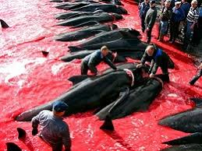
Economia
Agricoltura prospera nelle vallate attorno ai grandi fiumi (indo, Gange, Fiume Azzurro e Fiume Giallo)
Coltivazioni predominanti sono RISO, COTONE, SPEZIE
ALLEVAMENTO spesso in forma nomade
PESCA
ARTIGIANATO: seta, cotone, carta , pellami
COMMERCIO (alto flusso di merci portuali( Cina e imp strategica di Singapore)
XX sec: esplosione industria (manodopera a basso Prezzo) : ottica ed elettronica
Imp. Industria informatica (India- Polo informatico importante di Bangalore)
CACCIA BALENE IN GIAPPONE

Slide 8
CINA e INDIA
INDIA
Civiltà indiana : II millennio a.C.
No potere centrale: signori locali detti rajah o malarajah
Colonizzazione Inglesi dal XVII sec
1947: India e Pakistan (2 repubbliche)
Pressione degli integralisti islamici che vogliono instaurare la shari’a (legge islamica come legge di stato)-
CINA
Impero Cinese nato 2000 a.C fino 1911 Repubblica
1949 Partito Comunista con Mao Zedong (collettivizzazione delle terre e statalizzazione di tutte le imprese )
1976 cambio con Den Xiaoping: iniziativa economica liberalizzata

Slide 9
Il Giappone, le Tigri Asiatiche e le Isole dei Pirati
COREA DEL SUD e TAIWAN: forti tensioni politiche
Divisione delle 2 Coree dopo le II guerra mondiale (Corea del Nord e Corea del Sud)
Taiwan nel 1949 si rifugia il vecchio governo Cinese sotto la protezione degli USA
Cina e Taiwan stati indipendenti ma nessuno riconosce la legittimità dell’altro
GIAPPONE
Impero del SOL LEVANTE
Chiuse le frontiere dal XV sec per 3 secoli x evitare invasione europeo
XIX sec: Paese fortemente industrializzato.
XX sec: politica espansionistica sud est asiatico durante II guerra mondiale
Rimane ancor oggi una potenza industriale ma superata dalla Cina
Paese dei Terremoti e degli Tzunami (2011 zona di Fukushima: danni centrali nucleari)
INDONESIA (musulmani) e FILIPPINE (cattoliche per dominazione spagnola
Terre di pirati (SANDOKAN)

Slide 10
GRAZIE

